Slide 1
Método: Shell Sort
Estrutura de dados
Felipe Da Silva Cardozo

Slide 2
Introdução:
O método Shell sort surgiu em 1959 e foi criado por Donald Shell (Origem do nome), e foi publicado pela universidade de Cincinnat.
É um método derivado do insetion sort, porém o insertion faz somente trocas adjacentes tendo como pior caso n-1 trocas.
Já o Shell faz as trocas de elementos a uma certa distância, que vai diminuindo a cada passada e assim consegue levar de forma mais rápida os elemtos pra a posição correta.

Slide 3
Funcionamento
Primeiro comapara elementos separados por “h” posições e os rearranja.
Após progressivamente, vai diminuindo a distância de comparação(h) até que h=1(como no algoritimo do insertion sort)

Slide 4
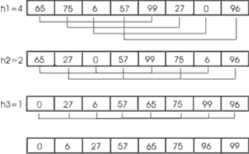
Exemplo

Slide 5
Como escolher valores para h?
Existem vários modos de escolher valores para h baseados em estudos de eficiência, você pode até escolher os valores que quiser, apesar de ser altamente não recomendável por questões de eficiência.
O método de seleção de valores para h proposto por Donald Shell foi h = n/2 onde n é o número de elementos do vetor, mas já foi provado que sua eficiência é baixa.

Slide 6
Como escolher valores para h?
O que usamos hoje foi o da sequência de Donald Knuth, explicado como:
h = 3*h+1 E a sequência gerada: 1, 4, 13, 40, 121, 364, 1093, 3280… Partindo de h = 1[*] precisamos do maior valor possível que seja menor que o número de elementos no vetor, então basta calcular: h1 = 3*1+1 = 4 h2 = 3*4+1 = 13 h 3 = 3*13+1 = 40 etc.
Para decrementar os valores de h até h=1 podemos usar a fórmula inversa: h = (h-1)/3 …3280, 1093, 364, 121, 40, 13, 4, 1.

Slide 7
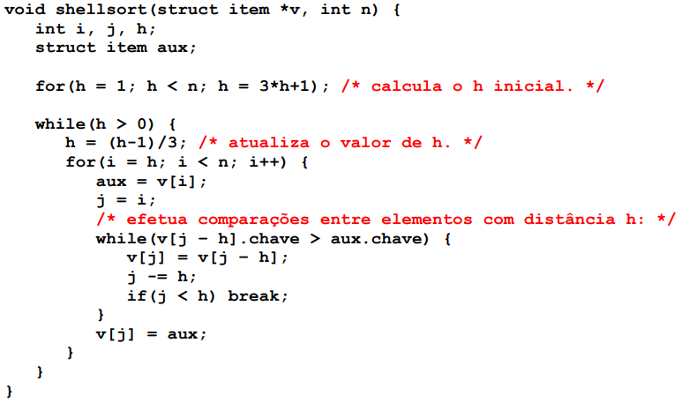
Codigo

Slide 8
Análise
A razão da eficiência do algoritmo ainda não é conhecida.
Ninguém ainda foi capaz de analisar o algoritmo.
A sua análise contém alguns problemas matemáticos muito difíceis.
A começar pela própria sequência de incrementos.
O que se sabe é que cada incremento não deve ser múltiplo do anterior.

Slide 9
Vantagens e Desvantagens
Vantagens:
Shellsort é uma ótima opção para arquivos de tamanho moderado.
Sua implementação é simples e requer uma quantidade de código pequena.
Desvantagens:
O tempo de execução do algoritmo é sensível à ordem inicial do arquivo.
O método não é estável.

